Slide 1
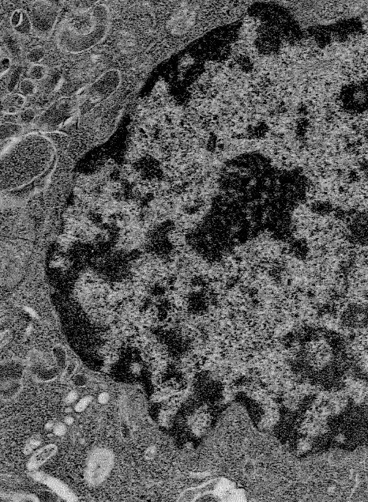
Manual digital de prácticas
Práctica 3. Biología Celular I.
Organelos Celulares

Slide 2
Resultado de aprendizaje:
Identifica en micrografías electrónicas la morfología de los organelos celulares.
Recursos:
http://www.facmed.unam.mx/deptos/biocetis/atlas2013A/bio2/bio.html Biología Celular

Slide 3
3.1 Busca en el Atlas Digital una micrografía electrónica de transmisión de la membrana celular, colócala en el recuadro y señala lo que se te pide.
Coloca la imagen aquí
Espacio extracelular
Glucocálix
ESTRUCTURA TRILAMINAR
Lámina electrondensa externa
Lámina electronlúcida central
Lámina electrondensa interna
Espacio citoplasmático

Slide 4
3.2 Busca en el internet un esquema de la membrana celular o plasmalema donde puedas señalar sus componentes moleculares.
Coloca la imagen aquí
Proteínas integrales
Moléculas de carbohidratos
Cabezas de fosfolípidos
Moléculas de colesterol
Colas de fosfolípidos
Proteínas periféricas

Slide 5
3.3 Busca en el Atlas Digital una micrografía electrónica de transmisión del retículo endoplásmico rugoso (RER), colócala en el recuadro y señala lo que se te pide.
Coloca la imagen aquí
Citoplasma
Ribosomas
Cisternas membranales
Espacios de las cisternas

Slide 6
3.4 Busca en el Atlas Digital una micrografía electrónica de transmisión del retículo endoplásmico liso (REL), colócala en el recuadro y señala lo que se te pide.
Coloca la imagen aquí
Citoplasma
Túbulos anastomosados
Luz de túbulos anastomosados

Slide 7
3.5 Busca en el Atlas Digital una micrografía electrónica de transmisión del Aparato de Golgi, colócala en el recuadro y señala lo que se te pide.
Coloca la imagen aquí
Gránulos de secreción
Cisternas trans
Cisternas mediales
Cisternas cis

Slide 8
3.6 Busca en el Atlas Digital una micrografía electrónica de transmisión de una mitocondria, colócala en el recuadro y señala lo que se te pide.
Coloca la imagen aquí
Membrana mitocondrial externa
Espacio intermembranal
Membrana mitocondrial interna
Crestas mitocondriales
Matriz mitocondrial
Cuerpos densos

Slide 9
3.7 Busca en el Atlas Digital las micrografías electrónicas de transmisión de lisosomas y cuerpos residuales, colócalas en el recuadro y señala lo que se te pide.
Coloca la imagen aquí
Lisosoma:
Membrana lisosomal
Contenido lisosomal
Cuerpo residual:
Contenido del cuerpo residual

Slide 10
3.8 Busca en el Atlas Digital una micrografía electrónica de transmisión de peroxisomas, colócala en el recuadro y señala lo que se te pide.
Coloca la imagen aquí
Membrana del peroxisoma
Contenido del peroxisoma
Cristales de urato-oxidasa

